Slide 1
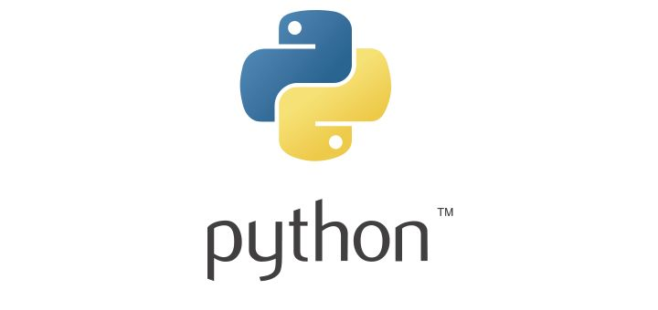

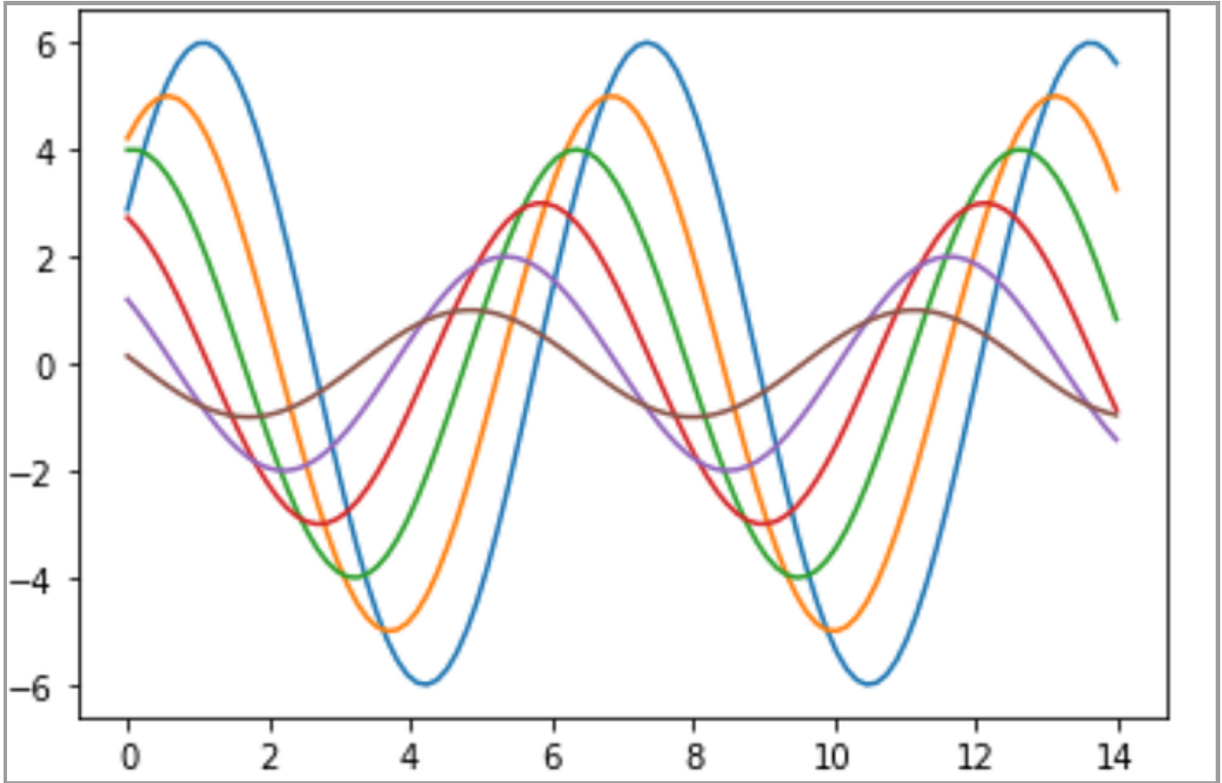


Slide 2

Taller:
Programar y Reprogramar Recursos para Docentes (Python + Jupyter)
Sofía Martin, Ariel Ramos, Liliana Hurtado, Sebastián Flores
PyCon Argentina, 29 Noviembre 2021
Agenda:
Motivación
Conociendo Jupyter
Experiencia Práctica
Ideas y librerías
Cierre

Slide 3
Taller:
Programar y Reprogramar Recursos para Docentes (Python + Jupyter)
Sofía Martin, Ariel Ramos, Liliana Hurtado, Sebastián Flores
PyCon Argentina, 29 Noviembre 2021
Motivación
El Nuevo escenario educativo
Rediseñar
Metas instruccionales
Materiales
Métodos
Evaluación
Propuesta situada: tiempo, lugar, condiciones materiales- pedagógicas- tecnológicas y culturales

Slide 4
Taller:
Programar y Reprogramar Recursos para Docentes (Python + Jupyter)
Sofía Martin, Ariel Ramos, Liliana Hurtado, Sebastián Flores
PyCon Argentina, 29 Noviembre 2021
Motivación
Los sujetos que aprenden
Formas de ser “inteligente”
Cinestésicos- visuales- auditivos; sensaciones- emociones
Gaminficación: Enseñanza Inmersiva

Slide 5
Taller:
Programar y Reprogramar Recursos para Docentes (Python + Jupyter)
Sofía Martin, Ariel Ramos, Liliana Hurtado, Sebastián Flores
PyCon Argentina, 29 Noviembre 2021
Motivación
Enseñanza ponderosa
Propuesta de enseñanza compleja:
Ensamble

Slide 6
Taller:
Programar y Reprogramar Recursos para Docentes (Python + Jupyter)
Sofía Martin, Ariel Ramos, Liliana Hurtado, Sebastián Flores
PyCon Argentina, 29 Noviembre 2021
Motivación
Evaluación:
Retroalimentación formativa
Cuaderno (Texto-Código-Gráfico-Imagen): Evaluación- autoevaluación
Grilla: Criterios- Niveles: (Descriptores)
Herramientas: Lenguaje de programación (Python) + Entorno de Trabajo (Jupyter)+ Infrastructura (VPS)
Contenidos a Enseñar

Slide 7
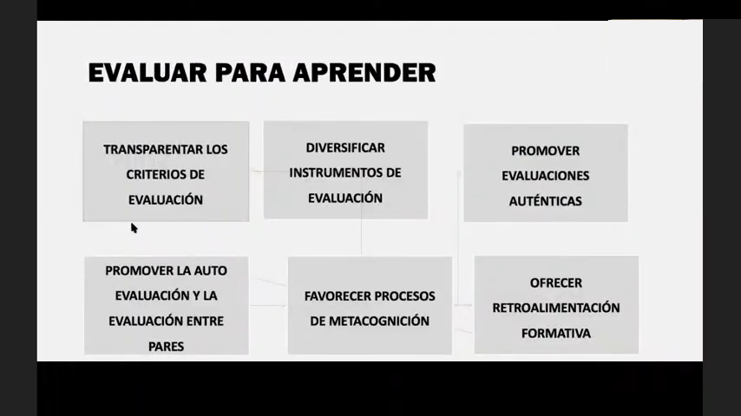
Taller:
Programar y Reprogramar Recursos para Docentes (Python + Jupyter)
Sofía Martin, Ariel Ramos, Liliana Hurtado, Sebastián Flores
PyCon Argentina, 29 Noviembre 2021

Slide 8
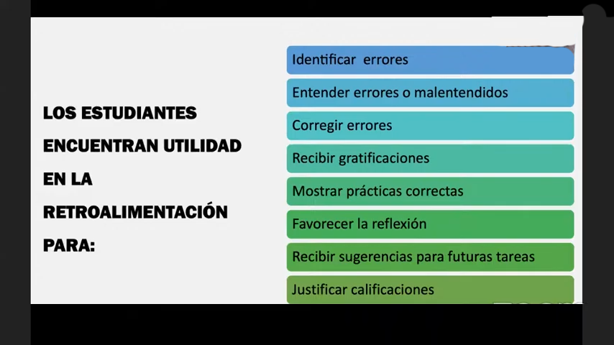
Taller:
Programar y Reprogramar Recursos para Docentes (Python + Jupyter)
Sofía Martin, Ariel Ramos, Liliana Hurtado, Sebastián Flores
PyCon Argentina, 29 Noviembre 2021

Slide 9
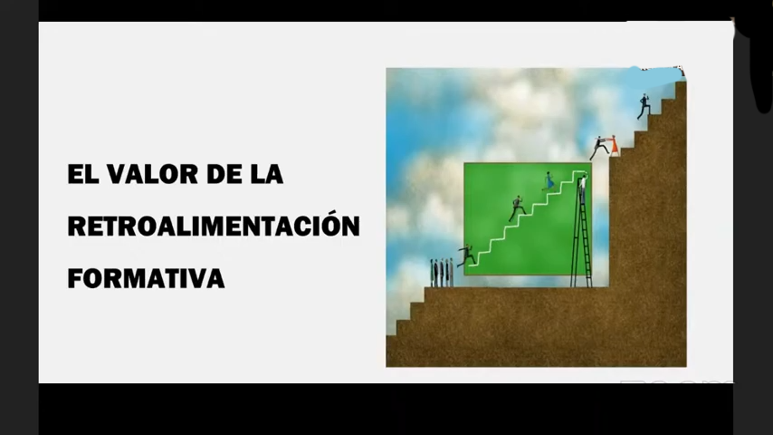
Taller:
Programar y Reprogramar Recursos para Docentes (Python + Jupyter)
Sofía Martin, Ariel Ramos, Liliana Hurtado, Sebastián Flores
PyCon Argentina, 29 Noviembre 2021

